Slide 1
오픈 소스 라이선스 검증 계획
V 1.1
2013. 02. 07

Slide 2
문서개정이력
문서 개정 이력표
문서명 | 오픈소스 라이선스 검증 계획
버 전 | 날 짜 | 내 용 | 작성자
1.0 | 2013. 02. 01 | 최초 작성 | 신상재 책임
1.1 | 2013. 02. 07 | 일정 조정 | 신상재 책임

Slide 3
1. Overview
1.1 오픈 소스 개요
1.2 오픈 소스의 위험
1.3 오픈 소스 검증 서비스
1.4 오픈 소스 검증 대상
4 p
5 p
6 p
7 p
2. Process
2.1 오픈 소스 검증 프로세스 (역할 관점)
2.2 오픈 소스 검증 프로세스 (활동 관점)
9 p
10 P
3. Environment
3.1 오픈 소스 검증 환경
3.2 사전 준비 사항
12 p
13 p
4. Schedule
4.1 검증 지원 계획
15 p

Slide 4
1. Overview

Slide 5
1. Overview
1-1. 오픈 소스 개요
오픈 소스 개요
소스 코드가 공개되어 자유롭게 복제, 사용, 수정, 배포할 수 있는 소프트웨어
저작권법에 의해 권리가 보호됨
오픈 소스의 양면성
오픈 소스의 위험 예방
오픈 소스 라이선스 검증을 통해서 위반 내역 발견
프로그램 패턴의 매칭을 통해 라이선스 식별
식별된 라이선스 사이의 충돌 조건을 판별
소프트웨어의 배포 전 수행으로 위험 예방
오픈 소스의 혜택
오픈 소스의 위험
SW 개발 사이트
지원 부서
소프트웨어 개발 생산성 향상
위반자의 형사 및 민사의 책임
식별
승인
개발자 역량 향상
지적재산권 유출
툴 교육
모니터링
고착성(Lock-in) 탈피
저작권자와의 분쟁 및
소송에 따른 법률 비용 발생
사례 참조
Asset
내재화
품질 향상
기업 이미지 실추
조치 확인
조치
조치
가이드
내부 구축 시스템의 장기적 총소유 비용(TCO)의 절감
영업 기회 상실

Slide 6


1. Overview
1-2. 오픈 소스 위험성
오픈 소스의 위험
오픈 소스 사용자가 라이선스 의무 사항을 준수하지 않으면 지적재산권 침해에 따른 처벌을 받음
소송에서 패소할 경우 재무적 & 비재무적 손실이 발생함
감시 단체의 실적이 증가하고 처벌이 강화됨
공급사
대표적인 위반 사례
소스 코드 미공개
고지의 의무 불이행
개인적 처벌 내용
형사 처벌: 5년 이하의 징역
민사 처벌: 5천 만원 이하의 벌금
재무적 손실
합의금, 소송비용, 벌금, 손해 배상금, 이익 환수금, 리콜 비용
비재무적 손실
지적 자산 유출: 영업비밀, 핵심기술, 특허
기업 이미지 실추
KOSSLC: Korea OSS Law Center)
SFLC: Software Freedom Law Center
FSF(Free Software Foundation)
SFC(Software Freedom Conservancy)
8
손해 배상 청구
위반 조치 요청
1
오픈 소스
사용 SW 공급
2
상용 SW 배포
7
7. 판결
고객사
합의금
소스 코드 공개
고지의 의무 이행
공개 사과
예방대책 수립
관리 체계 구축
지속적인 보고
소스 코드 공개
저작물 배포(판매) 금지
벌금 및 소송비용 지불
이익금 환수
공개 사과
최종
사용자
5
법원
4
조치
요구
5. 합의
6
3
6. 소송
합의 실패
제보
감시단체 (KOSSLC, SFLC, FSF, gpl-violations.org, SFC)
binary 역 컴파일로 위반 사실 확인

Slide 7




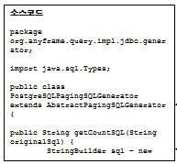
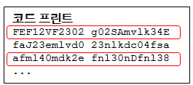


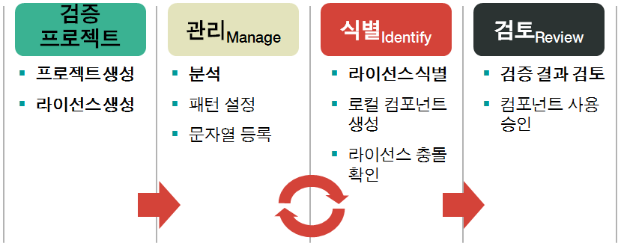

1. Overview
1-3. 오픈 소스 검증 서비스
오픈 소스 검증 서비스
오픈 소스의 적법한 사용을 진단하여 라이선스 위반을 사전에 발견하고 법적 분쟁을 예방함
그에 따른 재무적 또는 비재무적 손실을 방지
서비스 항목 | 서비스 내용 | 유의 사항
환경 구축
및 교육
SW 개발 프로젝트 내부망
SDS 내부망
전문 검증 솔루션 설치
필요 시 이동식 검증 서버 대여
검증 파라미터 세팅(configuration)
현장 검증담당자 대상 온-사이트 검증 교육
검증 솔루션 대여 기간이 제한적일 수 있음
교육 환경 제공 필요
검증 서버
이동형
인터넷
오픈 소스
조회
VPN
라이선스 진단
라이선스 충돌 진단
라이선스 위반 진단
오픈소스 사용 현황 분석
프로그램 유사성 분석
라이선스 검증 대상의 SW 용량 및 충돌 개수에 따라 소요 시간이 상이함
인터넷 접근이 가능한 구조일 경우 최신 정보 활용으로 진단 정확도 보장
오픈 소스 라이선스 식별
검증 담당자
라이선스
검증 서버
결과 보고서 제공
진단 결과 백업
진단 결과 보고서 제공
라이선스 위반 조치 가이드 제공
진단 결과에 따른 조치 수행은 현장이 담당

Slide 8



1. Overview
1-4. 오픈 소스 검증 대상
오픈 소스 검증 대상
고객사가 개발한 SW를 배포하는 경우
외부 업체가 제공한 SW를 고객이 재배포하는 경우
웹 기반으로 제3자 고객 서비스를 제공하는 경우
배포: 저작물의 원작품 또는 그 복제물을 일반 공중에게 양도 또는 대여하는 행위
배포의 예: 납품, 설치, 번들, 배달, 전송
재배포: 배포한 SW를 다시 배포함
SW의
배포 유형
공급 업체
배포
고객
고객 업체의 계열사 및 협력업체 포함
재배포
제 3자
고객의 계열사 및 협력업체 포함
대상 구분 기준
공급 업체가 납품한 SW 중 고객사 외부의 사용자에게 서비스를 제공하는 SW는 라이선스 검증의 대상임
고객사 이외의 사용자에게 공급되는 SW는 서비스 유형에 상관없이 검증의 대상임
비대상
대상
대상
고객사
고객사
고객사
고객사
대상 구분 사례
국세청 업무시스템
대국민 서비스
국세청 업무시스템
지방세무서 업무시스템
국세청 업무시스템은, 국세청 소유이고 내부 공무원이 사용하기 때문에 검증 비대상
연말정산 간소화 시스템은 국세청 소유이나 국세청 외부의 일반 국민이 사용자라 검증 대상
국세청 업무시스템이 서울지방세무서에 설치되어 내부적으로 사용하더라도 고객사 외부에서 사용되기 때문에 검증 대상임

Slide 9
2. Process / Environment

Slide 10
2. Process
2-1. 오픈 소스 검증 프로세스 (역할 관점)
역할자
검증 프로세스
7.1. 라이선스
위반 사항
조치
오픈 소스
라이선스
검증 결과
개발자
2. 오픈소스
라이선스
교육수료
3. 오픈소스
검증환경
확인
4. 오픈소스
라이선스
식별
검증
담당자
7.2. 오픈소스 검증완료
확인
1.
오픈
소스
검증
대상
선정
이슈 사항 지원 요청
Y
PM
N
7. 오픈소스
위반 여부
본부
담당자
오픈소스
이슈 사항 지원
5. 오픈소스
라이선스
식별 검토
6. 오픈소스
검증결과
보고
8. 오픈소스 검증 완료
승인
오픈소스
사무국
오픈소스
관련 법률 자문
법무
Notes:
오픈소스 대상 선정
: 오픈소스 대상선정 기준에 따라, 현장에서 오픈소스 대상여부를 확인하고 검증담당자를 선정하여 본부 담당자가 취합하고 오픈소스사무국에 통보한다.
오픈소스 라이선스 검증 교육 수료
: 검증담당자는 검증실무교육을 수강해야하며, 기존 교육수료인력은 교육수강이 선택, 신규 오픈소스 검증담당자는 검증교육이 필수이다.
오픈소스 검증환경 확인
: 검증담당자는 오픈소스 검증환경을 확인하고 검증을 수행하며, 사내망 검증서버를 이용할 수 없는 환경일 경우, 이동형 검증서버를 오픈소스사무국에 요청할 수 있다. (이동형 검증서버는 두대 보유)
오픈소스 라이선스 식별
: 검증담당자는 오픈소스 라이선스 검증을 수행한다. 식별을 완료하면, 오픈소스사무국에 검토를 요청한다.
오픈소스 라이선스 식별 검토
: 검토의뢰 순서대로 오픈소스사무국에서 검토를 진행한다.
오픈소스 검증 결과 보고
: 최초 오픈소스 검증결과보고서는 오픈소스사무국에서 작성한다. 조치완료 보고서는 검증담당자가 작성한다.
오픈소스 위반여부
위반이 있을경우 : 오픈소스사무국은 조치가이드를 발송한다.
검증담당자는 개발자에게 조치를 요청하고, 조치가 완료되면 조치가이드에 따라 재 검증을 수행한다. (5번) 검증담당자는 재검증후 조치완료보고서를 작성하여 오픈소스사무국에 통보한다. (완료)
위반이 없을경우 : 오픈소스사무국은 검토결과보고서를 발송한다. (완료)
오픈소스 검증완료 승인

Slide 11
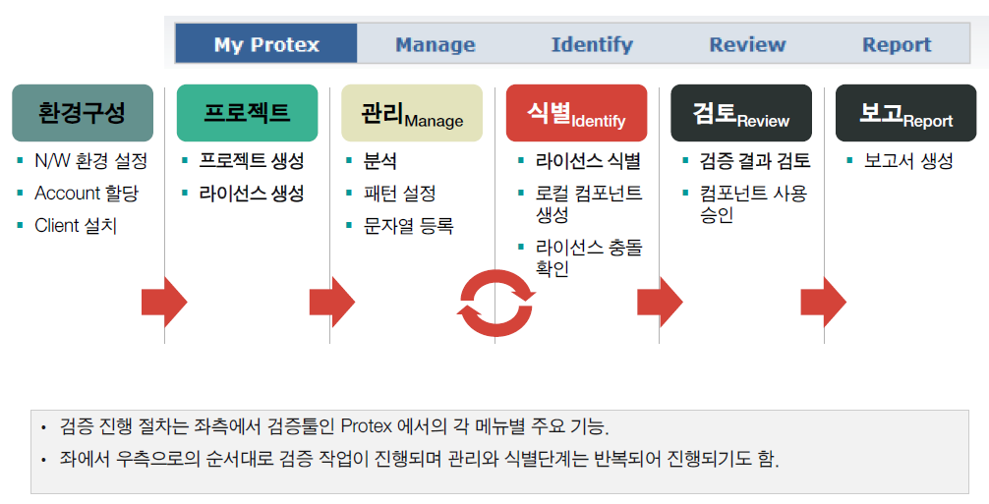
2. Process
2-2. 오픈 소스 검증 프로세스 (활동 관점)
Notes:
오픈소스 대상 선정
: 오픈소스 대상선정 기준에 따라, 현장에서 오픈소스 대상여부를 확인하고 검증담당자를 선정하여 본부 담당자가 취합하고 오픈소스사무국에 통보한다.
오픈소스 라이선스 검증 교육 수료
: 검증담당자는 검증실무교육을 수강해야하며, 기존 교육수료인력은 교육수강이 선택, 신규 오픈소스 검증담당자는 검증교육이 필수이다.
오픈소스 검증환경 확인
: 검증담당자는 오픈소스 검증환경을 확인하고 검증을 수행하며, 사내망 검증서버를 이용할 수 없는 환경일 경우, 이동형 검증서버를 오픈소스사무국에 요청할 수 있다. (이동형 검증서버는 두대 보유)
오픈소스 라이선스 식별
: 검증담당자는 오픈소스 라이선스 검증을 수행한다. 식별을 완료하면, 오픈소스사무국에 검토를 요청한다.
오픈소스 라이선스 식별 검토
: 검토의뢰 순서대로 오픈소스사무국에서 검토를 진행한다.
오픈소스 검증 결과 보고
: 최초 오픈소스 검증결과보고서는 오픈소스사무국에서 작성한다. 조치완료 보고서는 검증담당자가 작성한다.
오픈소스 위반여부
위반이 있을경우 : 오픈소스사무국은 조치가이드를 발송한다.
검증담당자는 개발자에게 조치를 요청하고, 조치가 완료되면 조치가이드에 따라 재 검증을 수행한다. (5번) 검증담당자는 재검증후 조치완료보고서를 작성하여 오픈소스사무국에 통보한다. (완료)
위반이 없을경우 : 오픈소스사무국은 검토결과보고서를 발송한다. (완료)
오픈소스 검증완료 승인

Slide 12
3. Environment

Slide 13
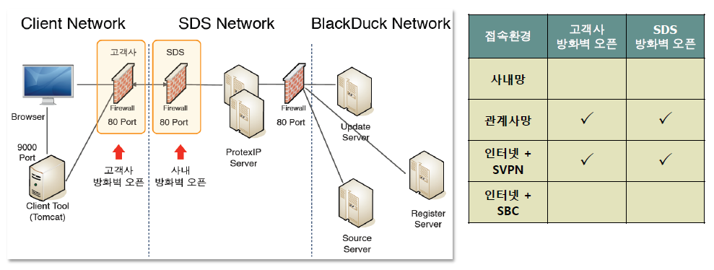
3. Environment
3-1. 오픈 소스 검증 환경
오픈 소스 검증 환경
검증 서버는 사내망에 위치함
사내망에서는 접근 제약 없음
사외망에서는 SBC(Server Based Computing) 혹은 방화벽 해제가 필요 (SDS ISSP를 통한 방화벽 해제와 고객사 측 방화벽 해제 모두 필요)

Slide 14
3. Environment
3-2. 사전 준비 사항
사전 준비 사항
SCM을 통한 최신 소스 코드 접근 가능 확인
고정 IP 사용 가능 여부 및 IP 확인
SDS 방화벽 해제 신청 및 완료 여부 확인
고객사 측 방화벽 해제 신청 및 완료 여부 확인
방화벽 해제 Target 정보
시스템: Black duck Protex 검증 서버
IP: 70.7.105.110
Port: 80
방화벽 해제 Source 정보
시스템: 통합지원 T/F 현장 지원 노트북 (5개사 5대 준비)
IP: 각 사에서 점검자 IP 고정 할당 (검증자: 통합지원 T/F 신상재 책임)
필요할 경우, 각 사 점검자 내정하여 점검 가능

Slide 15
4. Schedule

Slide 16
4. Schedule
4-1. 점검 지원 계획
점검 지원 계획
각 사별 4~6일 소요 예상
현장 역할자와의 협업이 상대적으로 적어 상황에 따른 일정 조정 가능
수작업 소스 코드 인스펙션을 병행함
시스템 오픈 전까지 개발 완성도를 고려하여 2~3차례 지원 예정
현장 지원에 제약이 있을 경우, 원격 지원으로 전환
단, 통합 지원 T/F 수명 업무 수행을 위해 월, 금요일은 제외
점검 계획
고객사 | 예상 지원 일정 | 고려사항
 |  | 소스 코드 양이 상대적으로 적어 첫 시범 점검 자체 개발 소스 코드 집중 점검
 |  | 자체 개발 소스 코드 집중 점검 (현장 점검) 원격 가능할 경우, 원격으로 점검 (소스 양이 많아 출장 리소스 부족 우려)
 |  | 자체 개발 소스 코드 집중 점검
 |  | 솔루션 기반 개발 분량 집중 점검
 |  | 솔루션 기반 개발 분량 집중 점검

